Slide 1
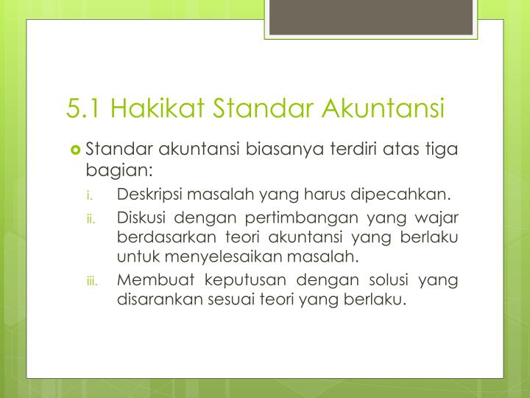
Hakikat Standar Akuntansi

Slide 2
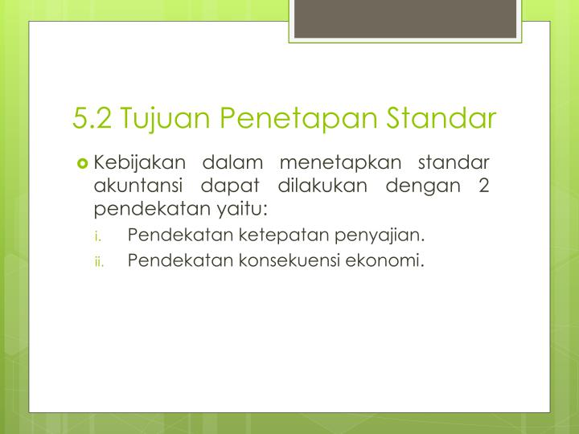
Tujuan Penetapan Standar

Slide 3
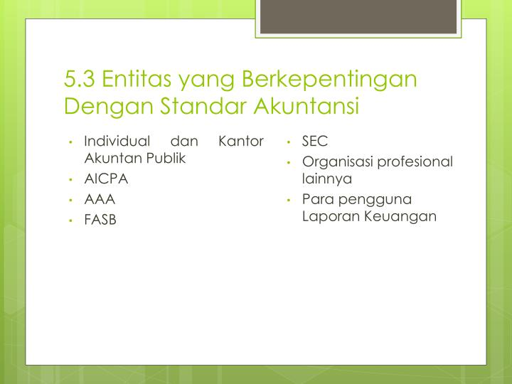
Etintas yang berkepentingan dengan Standar Akuntansi

Slide 4
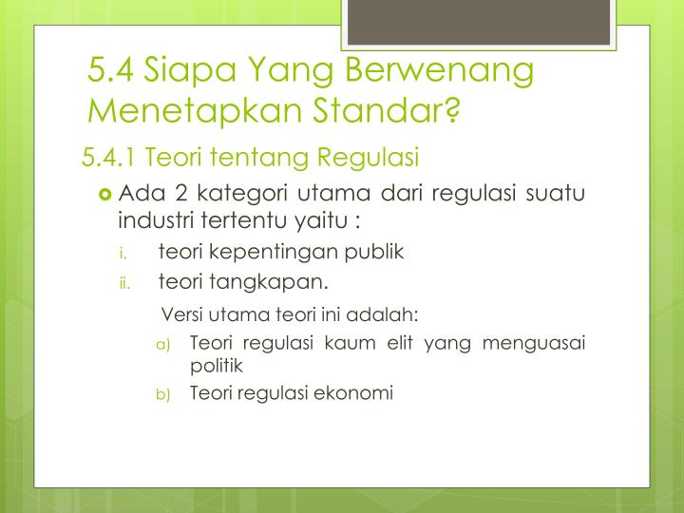
Siapa yang berwenang menetapkan SAK
(Teori Tentang Regulasi)

Slide 5
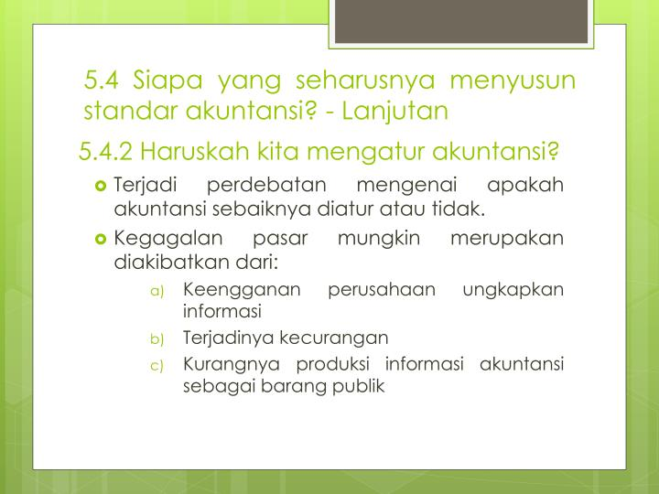
Siapa yang seharusnya menyusun SAK

Slide 6
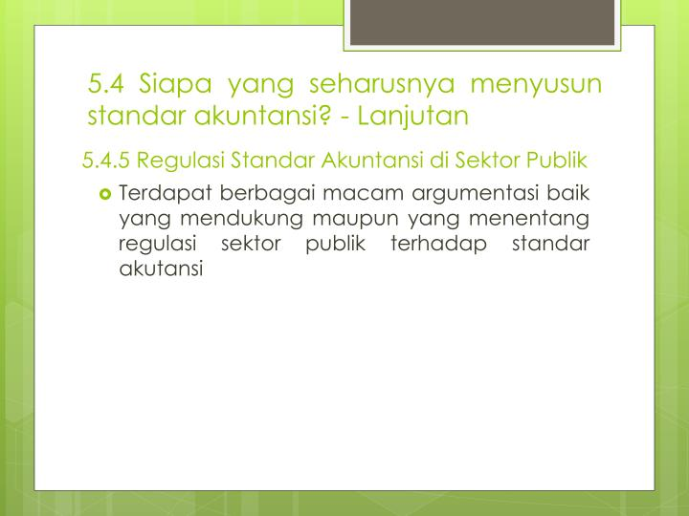
Siapa yang seharusnya menyusun SAK

Slide 7
